Slide 1
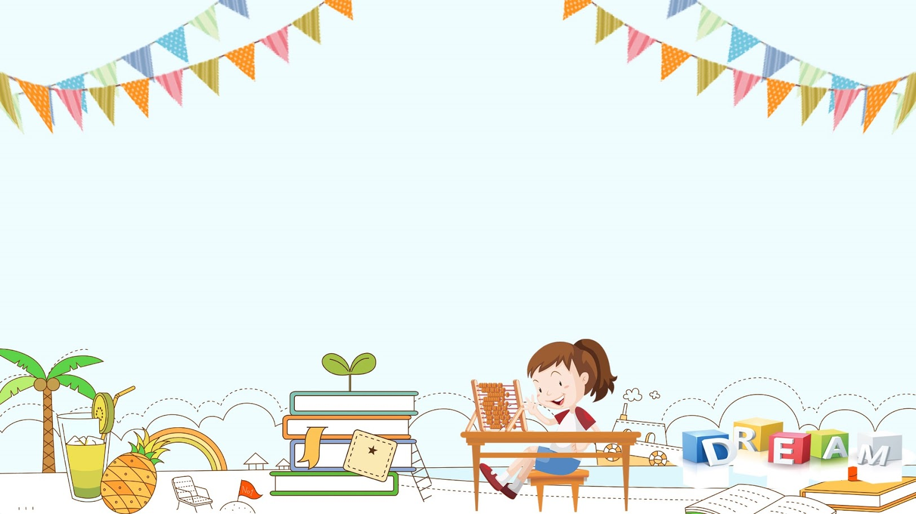

UBND QUẬN LONG BIÊN
TRƯỜNG MẦM NON GIANG BIÊN
Tạo hình từ lá cây
LỚP MGL A4

Slide 2


Bài hát
Em yêu cây xanh

Slide 3
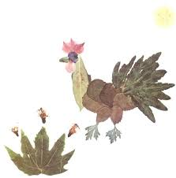
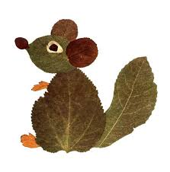


Slide 4
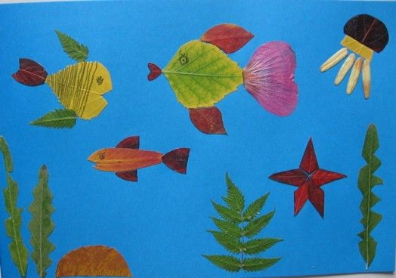

Slide 5

TRẺ THỰC HIỆN

Slide 6








Nhận xét sản phẩm

Slide 7

Trưng bày
Nhận xét sản phẩm

